Slide 1
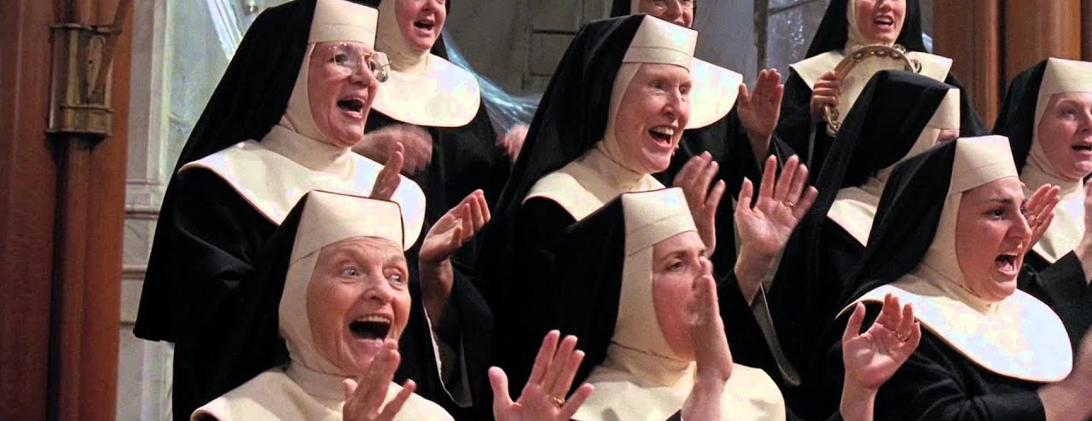
Hudba a zvuk v sakrálním prostoru

Slide 2
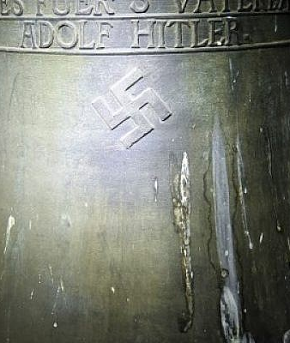
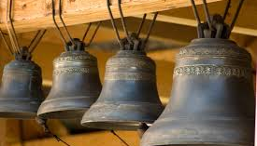
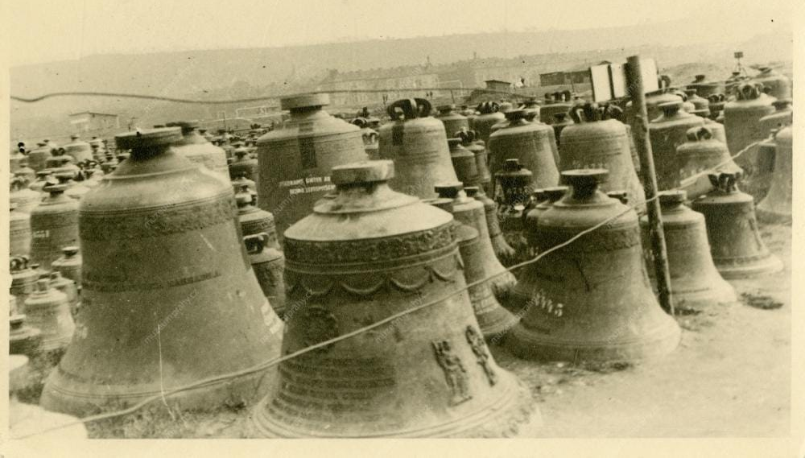
Zvony
Irsko, 8. stol
Alain Corbin, Village Bells (1995)
Komunikace
Dostředivá síla
„akustická komunita“

Slide 3
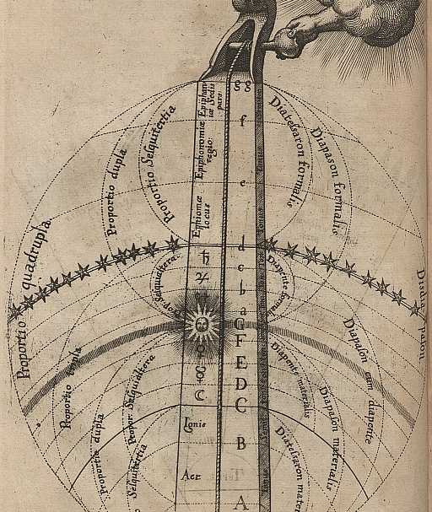
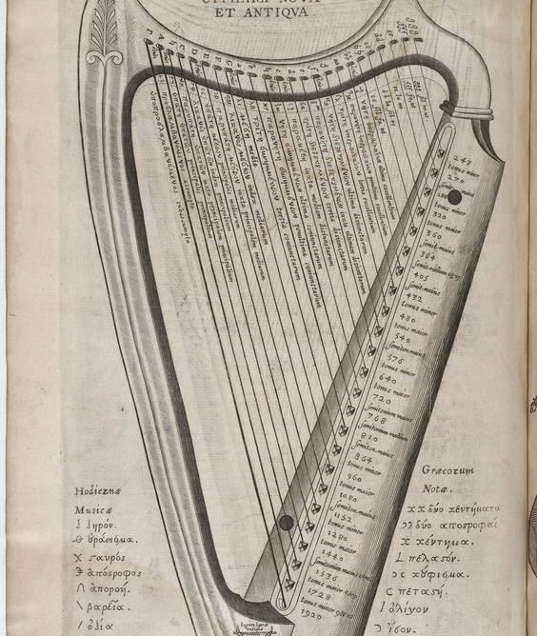
harmonia
Pythagoras (570-495 pnl)
Mikrokosmos & makrokosmos
Boethius (6. stol) De Institutione Musica
musica mundana
musica humana
musica quae in quibusdam constituta est instrumentis

Slide 4
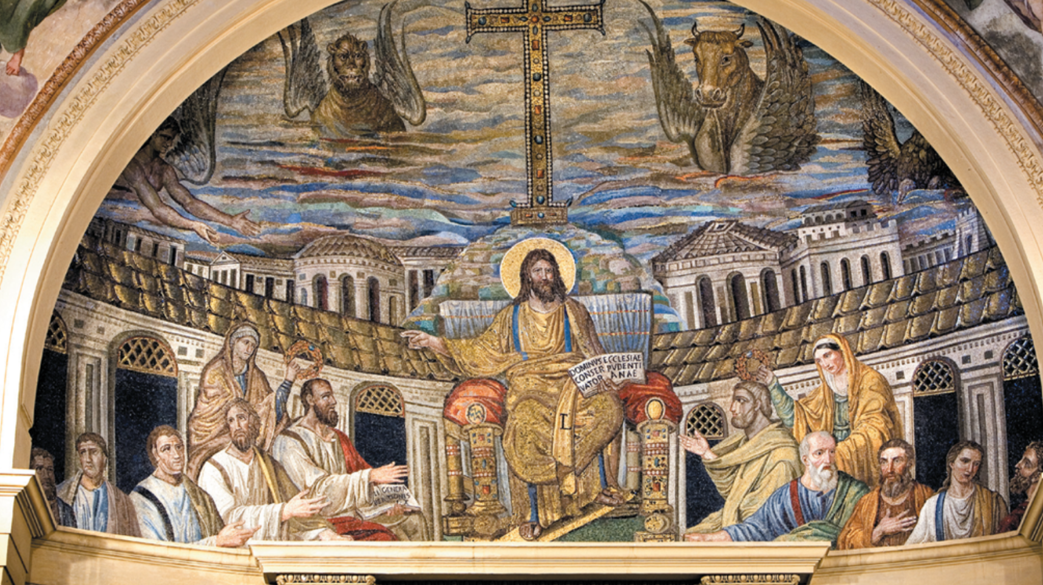
Rané křesťanství & hudba
Kritika hudebních nástrojů, zpěv
Pavlovy dopisy
Ignác z Atiochie (1./2. stol.)
Jednohlasý zpěv
Klement Alexandrijský (2./3. stol.)
Tělo jako nástroj bohoslužby: lepší než flétna nebo lyra
X Melodie, rytmus, dechové a perkusní nástroje, tanec
Ambrož (5. stol.)
symphonia

Slide 5
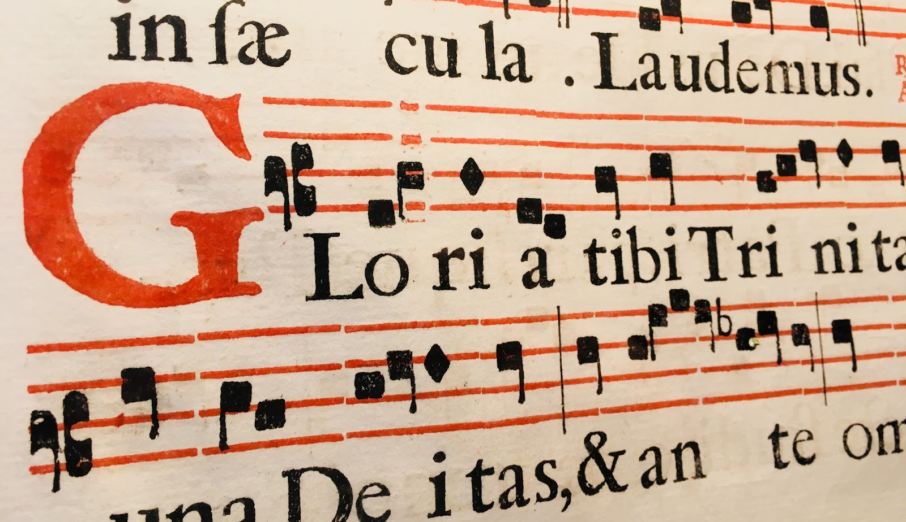
Hudební role
cantor
responzorium
Antifona
Gregoriánský chorál
Schola cantorum

Slide 6
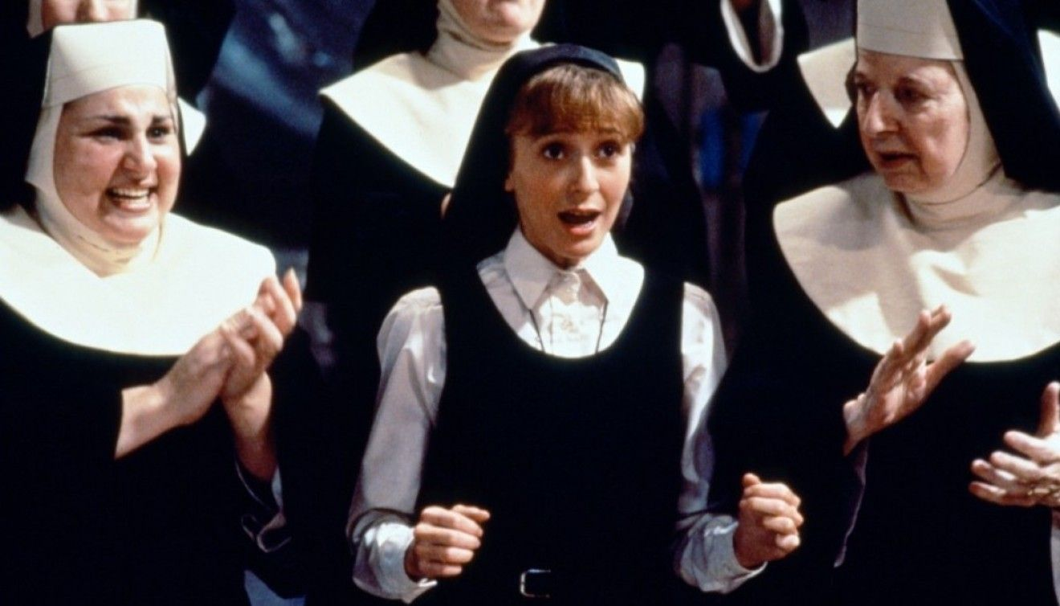
https://www.youtube.com/watch?v=xSct3kcVMck
https://www.youtube.com/watch?v=kMS6mTEBCfg
https://www.youtube.com/watch?v=sI8lS8hr-nY

Slide 7
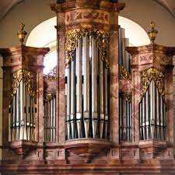
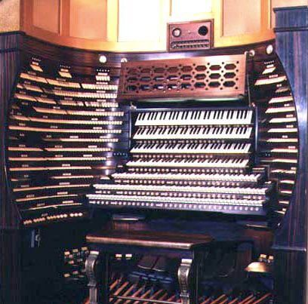
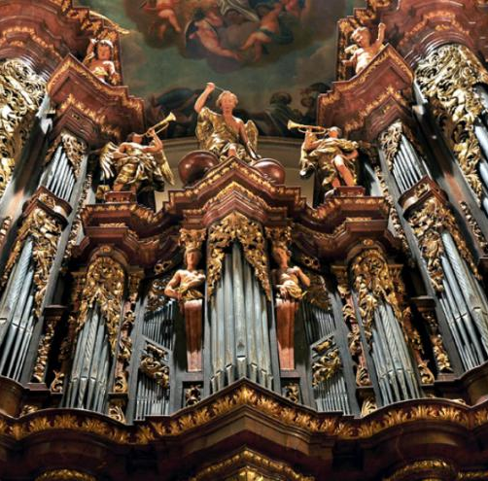
varhany

Slide 8
Hudba a text, polyfonie
„z toho důvodu se tam mladí lidé a dámy nehrnou ani tak kvůli bohoslužbě, ale proto, aby slyšeli melodie a zpěváky “
(Felix Faber o polyfonii, 1483, Benátky)
Sv. Augustýn
„Byl jsem pohnut víc zpěvem než tím, o čem se zpívalo, přiznávám se, že jsem velmi zhřešil“ (Vyznání)
contrafactum
motet
Reformace
Tridentský koncil: stylus gravis

Slide 9
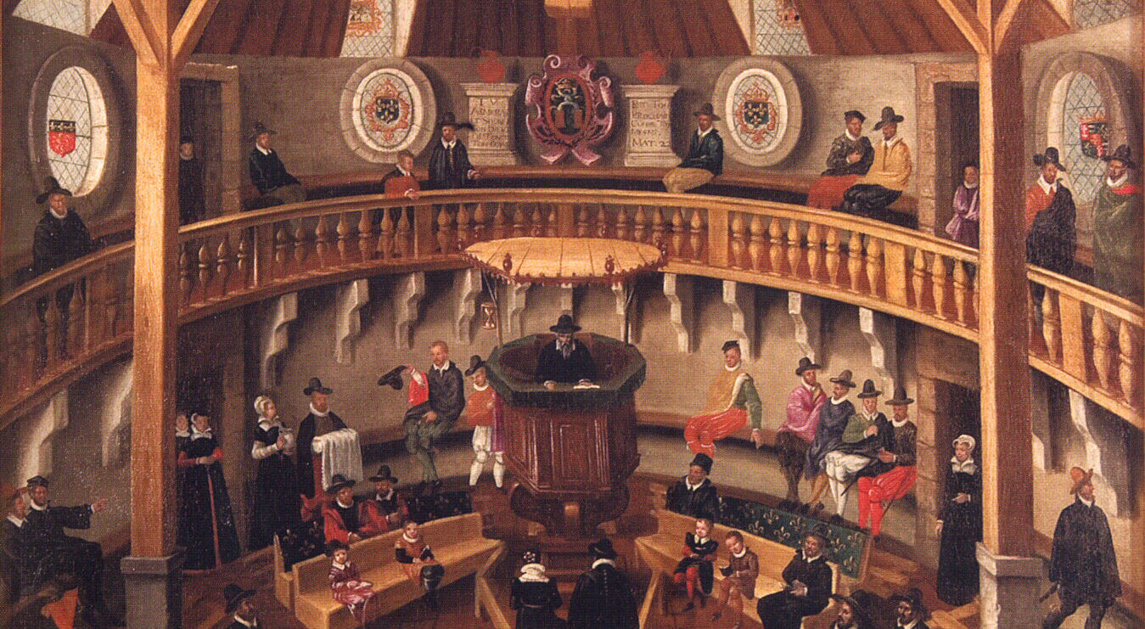
Reformace
Fides ex auditu
Kongregační zpěv laiků

Slide 10
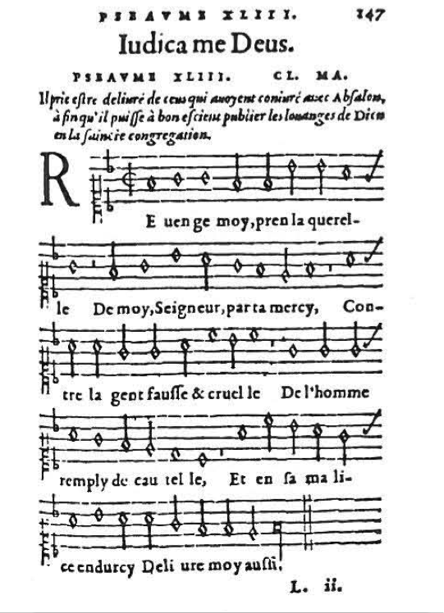
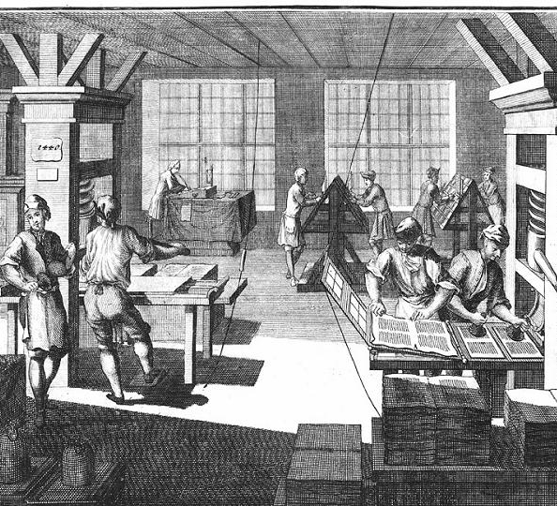

Slide 11
